Slide 1
모독(Defile)

Slide 2
다이나믹 프로그래밍
한 번 푼 문제는 다시 풀지 않는다.
Temp에 결과값을 저장

Slide 3
코딩 1도 모르는 새내기의 Solution
코딩고인물 3학년 선배의 Solution
f(n) = f(n-1) + f(n-2), f(1) = 1, f(2) = 2
f(4), f(6), f(12)를 구하려면….
f(4) = f(3) + f(2) = f(2) + f(1) + f(2) = 5
f(4),f(3) 값을 Temp에 저장
f(6) = f(5) + 5= f(4) + 3+ 5 = 13
f(6), f(5) 값을 Temp에 저장
f(12) = f(11) + f(10) = f(10) + f(9) + f(9) + f(8) = f(9) + f(8) + ……
f(12)를 구한 후 f(12), f(11) 값을 Temp에 저장
시간복잡도에서 우위.
f(n) = f(n-1) + f(n-2), f(1) = 1, f(2) = 2
f(4), f(6), f(12)를 구하려면….
f(4) = f(3) + f(2) = f(2) + f(1) + f(2) = 5
f(6) = f(5) + f(4) = f(4) + f(3) + f(3) + f(2) = ……
f(12) = f(11) + f(10) = f(10) + f(9) + f(9) + f(8) = f(9) + f(8) + ……
시간 초과
맞았습니다!!

Slide 4
모독
명예에 죽고 명예에 사는 나라 어쩌구저쩌구 국회의원들에게 밀려 권력이 없는 왕은 프로젝트 “Defile”을 설계해 모든 국회의원을 없애버릴려고 한다. 프로젝트 “Defile”은 궁시렁궁시렁
모든 국회의원을 모독해서 블라블라 프로젝트 자체가 명예롭지 못한 행동이기에 왕은 단 1번의 “Defile”을 실행해 모든 국회의원을 박탈시키고 싶다. 이를 위해 그는 아무말대잔치. 이 역시 명예롭지 못하기에 왕은 최소한의 해커를 고용하려고 한다. 과연 왕은 최소 몇 명의 해커를 고용해야 할까?

Slide 5
모독 요약
국회의원의 순서와 상관없이, n개의 숫자 중에서 1부터 시작하여 n까지의 자연수가
끊기지 않고 연속적으로 출력되기 위해 -1을 사용할 때, 최소 몇 번을 사용해야 완성할 수 있는가?
ex) [1, 5, 3, 14, 12] 를 [1, 2, 3, 4, 5]로 만들기 위해 몇번의 -1 연산을 해야 하는가?
[1, 5, 3, 3, 12] 를 [1, 2, 3, 3, 4]로 만들기 위해 몇번의 -1 연산을 해야 하는가?

Slide 6
국회의원이 2명인 경우
국회의원이 3명인 경우
[16, 2]
순서를 유지한다고 생각하는 경우.
1번 국회의원을 -15 해야 함.
따라서 15번
복-잡
불-편
[16, 2, 6]
순서를 유지한다고 생각하는 경우.
1번 국회의원을 -15
3번 국회의원을 -3 해야 함.
따라서 18번
[16, 2]
순서를 유지하지 않아도 된다고
생각하는 경우.
[2, 16] (크기순으로 정렬하고)
[1, 2] (각각의 인덱스가 될 때까지 -)
따라서 (1+14) = 15번
[16, 2, 6]
순서를 유지하지 않아도 된다고
생각하는 경우.
[2, 6, 16] (크기순으로 정렬하고)
[1, 2, 3] (각각의 인덱스가 될 때까지 -)
따라서 (1+4+13) = 18번

Slide 7
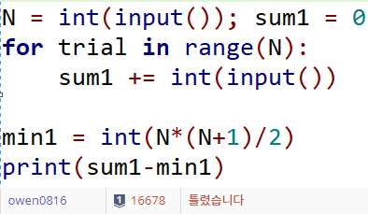
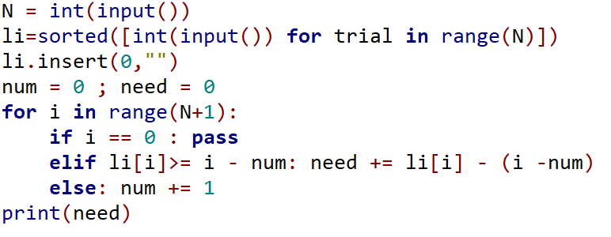
???????
[1,2,2,2,5] 인 경우를 고려하지 않음.
[1,2,2,2,5] 인 경우, 답은 2이나,
저 코드대로면 (12-15) = -3이 됨.

Slide 8
QNA
사실
질문 없는거
다 알아요

